Slide 1



DX工具活用窯生產技術向上

Slide 2
背景：
活用DX工具
Notes:
ADT 有5座窯爐,是DISPLAY窯爐最多的據點,
從2003第一座窯建設迄今已超過20年,這20年來累積了很多生產經驗
也培養了很多有經驗的老手
但隨著目前產品多樣化及品質要求嚴苛,以經驗進行決策的方式,
似乎有些不符需求,故希望藉由DX技術,從經驗進行決策模式,轉變成以數據進行決策,邁向下一階段

Slide 3
リーディングする各部門Matrix
 | 課題 | CSR室 | 経営企画総部 |  | 総管理部 |  | 生産管理総部 |  | 技術総部 |  | 雲林工場 |  |  | 品質保証 | CS | 台南工場 | 営業
 |  |  | 革新推進 | 経営企画 | 管理部 | 財務部 | 生産管理 | 資材物流 | 技術一部 | 技術二部 | 製造一部 | 製造二部 | 設備技術
⓪ | 贏取信賴 | ◎ | ◎ | ◎ | ◎ | ◎ | ◎ | ◎ | ◎ | ◎ | ◎ | ◎ | ◎ | ◎ | ◎ | ◎ | ◎
① | 安全 | ◎ | ○ | ○ | ○ | ○ | ◎ | ◎ | ○ | ○ | ◎ | ◎ | ◎ | ◎ | ○ | ◎ | ○
② | 文化 | ◎ | ◎ | ◎ | ◎ | ◎ | ◎ | ◎ | ◎ | ◎ | ◎ | ◎ | ◎ | ◎ | ◎ | ◎ | ◎
③ | DX | ○ | ◎ | ○ | ◎ | ○ | ◎ | ○ | ○ | ○ | ◎ | ◎ | ◎ | ◎ | ○ | ◎ | ○
④ | コンプライアンス | ◎ | ○ | ◎ | ◎ | ○ | ○ | ◎ | ○ | ○ | ◎ | ◎ | ◎ | ◎ | ○ | ◎ | ◎
⑤ | マネジメント サイクル | ◎ | ◎ | ◎ | ◎ | ◎ | ◎ | ◎ | ◎ | ◎ | ◎ | ◎ | ◎ | ◎ | ◎ | ◎ | ◎
⑥ | SDGs | ◎ | ◎ | ○ | ○ | ○ | ◎ | ◎ | ◎ | ◎ | ◎ | ◎ | ◎ | ○ | ○ | ◎ | ○
⑦ | コスト削減 | ○ | ○ | ◎ | ◎ | ◎ | ○ | ◎ | ◎ | ◎ | ◎ | ◎ | ◎ | ◎ | ○ | ◎ | ○
⑧ | 地産地消 | ○ | ○ | ◎ | ○ | ◎ | ◎ | ○ | ◎ | ◎ | ◎ | ◎ | ◎ | ◎ | ◎ | ◎ | ◎
⑨ | 攻める財務 | ○ | ○ | ◎ | ◎ | ◎ | ○ | ○ | ◎ | ◎ | ◎ | ◎ | ◎ | ○ | ○ | ◎ | ○
◎
主導部署
◎
執行部門
〇
協力部署
コスト削減
攻める財務
地産地消
コンプラ
イアンス
マネジメント
サイクル
SDGs
ADT VISION実現へ浸透の年
DX
安全
文化
質(品質、技術、販売力)の向上
Internal Use Only

Slide 4
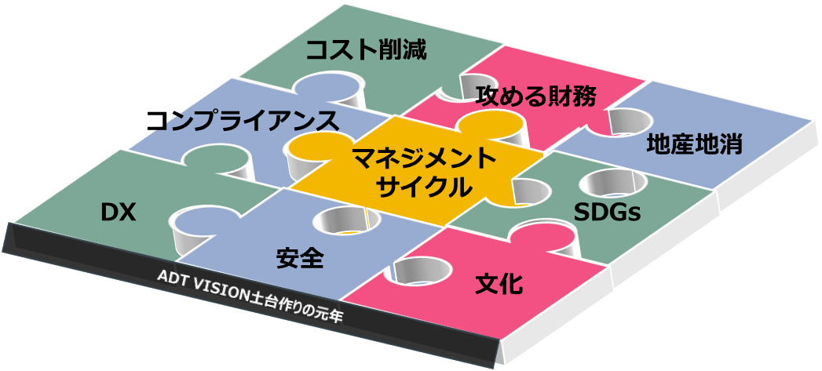
古田さんの方針7つのKSF ⇨ 9つのパズル⇒製造一部重点課題
マネジメントサイクル
⇨マネジメントサイクル意識の進化・深化
卓越品質・生産性向上の実現
AGC plus活動
⇨攻める財務、財務関連・コスト関連の把握と収益改善(ROCE、BEP活用)
コストダウン(断捨離)
⇨卓越品質・生産性向上・コスト優位の実現
お財布・徹底コスト管理・費用削減活動継続
AGC plus活動
⇨地産地消、安定した3つの質(品質、技術、販売力)の向上にてお客様の信用を回復し、収益回復へ繋げる！
事業運営の根幹
⇨安全衛生・環境・品質・コンプライアンス最優先。安全文化醸成
SDGs
⇨環境最優先を意識した窯操業、
GHG削減・酸素燃焼化、窯粉塵飛散改善。
AGC plus活動
⇨DX運用活性化
新技術・設備への攻めと取込み
人財育成
⇨前向き思考習慣化
技術伝承と人材育成組力の強化

Slide 5











背景：
ADTの窯炉は、21年前から生産されています。
モニター
モビール装置
車載装置
経験
判断
過去形
Data
データドリブン意思決定
Notes:
ADT 有5座窯爐,是DISPLAY窯爐最多的據點,
從2003第一座窯建設迄今已超過20年,這20年來累積了很多生產經驗
也培養了很多有經驗的老手
但隨著目前產品多樣化及品質要求嚴苛,以經驗進行決策的方式,
似乎有些不符需求,故希望藉由DX技術,從經驗進行決策模式,轉變成以數據進行決策,邁向下一階段

Slide 6
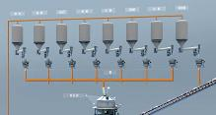

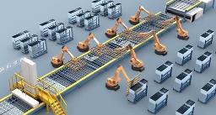
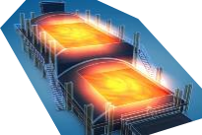
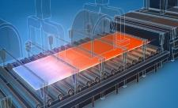
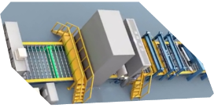
素板製造工程の概要：
HOT
COLD
各種原料投入的
重量調整、監控
溫度監控、板幅
調整，氣體流量
操作
採板數量確認、
捆包前外觀檢查，
捆包後出荷表發行
原料投入
Glass成形
素板捆包
原料投入窯爐的溶解
監控、調整，溫度調
整、Gas量操作
原料投入窯爐的溶解
監控、調整，溫度調
整、Gas量操作
Glass品質的檢查、
自動精查設備確認、
品質數據的入力
溶解、清澄區
Glass徐冷
精查設備
註：以上為素板生產簡單示意圖
原料投入數據
HOT生產數據
COLD品質數據
HOT操作決策
Notes:
本說明素板製造流程,各區域簡要說明
要滿足數據決策模式須進行重要數據收集

Slide 7
目標：DX工具解決現場の困ること
生產推進課是製一部DX推進的核心,藉由DX工具協助解決現場的
本頁內容可以在上一頁上顯示
生產品質情報分散、無法即時掌握
欠點情報參考性低
對生產破裂的擔心
Notes:
我們希望從協助解決現場困擾開始
目前現場困擾的是
窯的生產操作需要由後段經查設備,收率檢查等品質指標作為判斷依據
而這些資訊分散在各工程站,無法立即掌握
另外正確的欠點情報,是窯發生問題時最重要的參考依據
但,很欠點很相似,無發正確進行判斷
然後,當發生破裂時所需要投入的人力時間,是所有窯爐擔當最大的恐懼

Slide 8

製造一部の司令塔：
成本
環境管理
製品在庫
訂單
出荷
人員
良品率
設備即時狀態
原物料情報
データに基づいて意思決定を行う
Notes:
針對依數據進行決策的方針,從生產關聯條件中,擬定出製一部需要的重要情報
其中包含生產所需的4M(人機料法),及製品品質情報等資訊

Slide 9


窯操作所需的數據
素板捆包數據
原料數據
品質精查數據
溶解、清澄數據
Data Station
徐冷數據
成形數據
実時間データ分析
Notes:
素板生產從原料/窯/HOT段到COLD段,生產相關資訊分散在各系統中
為收集這些資訊需要透過人員逐項進行收集,耗時且費力

Slide 10
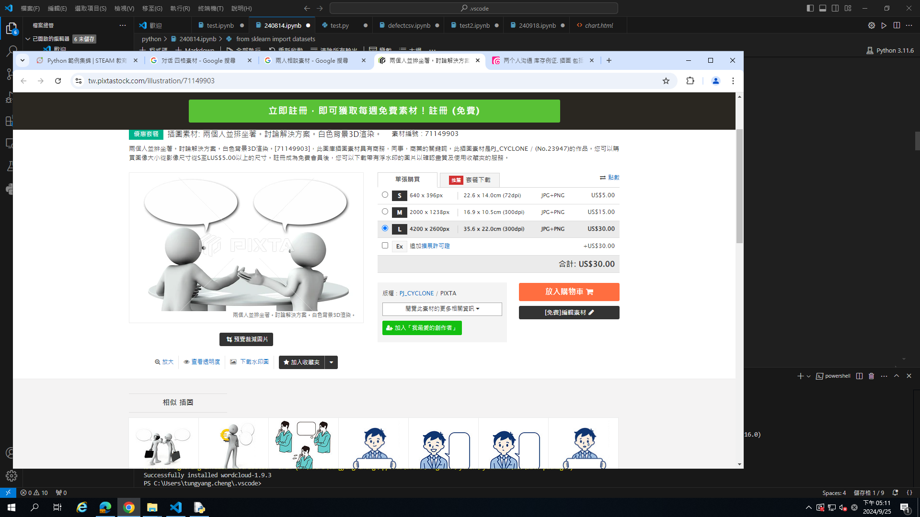

判斷困難的欠點~新GATE 開發
①
②
②
可以放窯品質 圖表嗎?
目前窯品質 無法有效分類
開發新的GATE 呢?
沒有人可以 協助
③
④
ADT 跨部門合作開發
我可以教你 分辨HOT欠點
我們試著挑戰
開發品質Gate
生DATA整理：關鍵指標的掌握及過濾必要

Slide 11

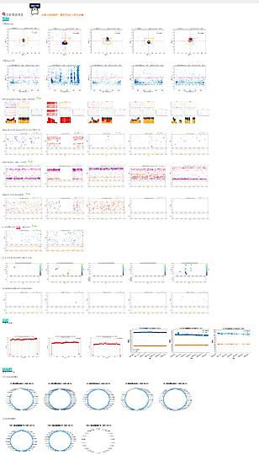
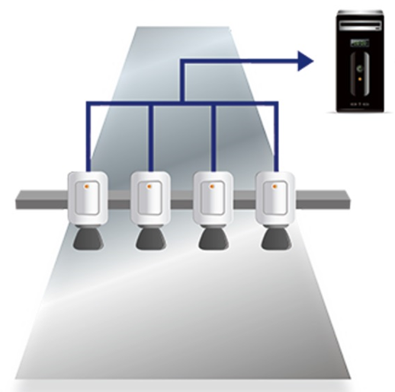
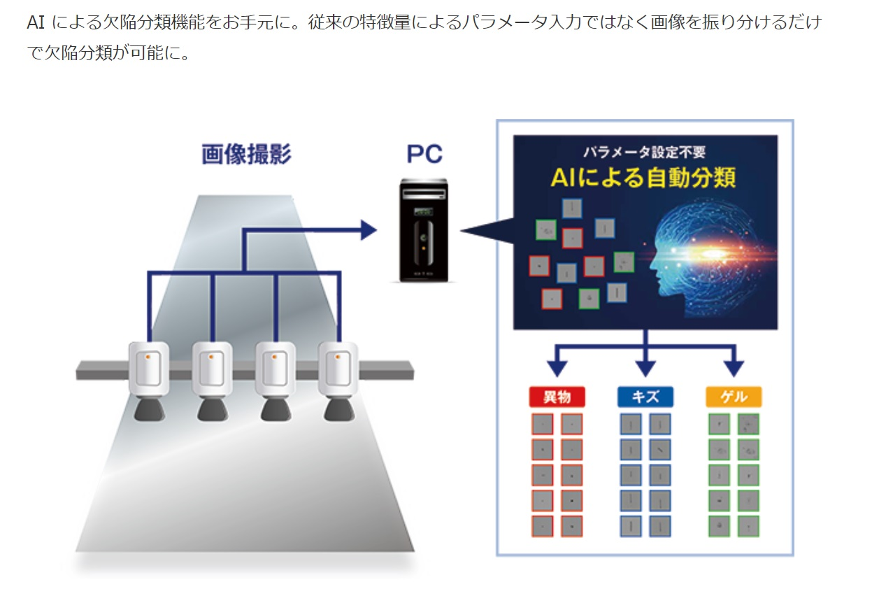
ADT 開發HOT品質監視參數
ADT利用檢查機欠點分類技術(GATE) 開發HOT品質監視參數,並可視化
欠點分類技術(GATE)
可視化
PC
檢查機
B.S
T.S
PT分布(白金異物)
C-ZOP
SCAR線性刮傷
巨大泡
異物
キズ
PT
這裡要有本社不協助,ADT 自行開發的抱怨文
T.S 、PT 、C-ZOP、SCAR刮傷等7類欠點資訊已可視化

Slide 12
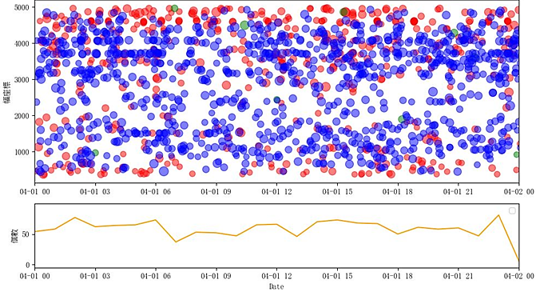



判斷困難的欠點~GATE判定困難的進化
7類欠點資訊中其中2類用GATE技術分類正確率不高,
圖形如下沒有參考價值!
Gate
精查機
微小畫像
分佈雜亂，判斷困難。
CF 84X分布 (2024-04-01)
841
843
844
TOM3精查後，MAP分佈散亂無章，
品質變化無法及時有效性的判斷。
awa？
B.O.S.？
欠點種類多樣，微小品質
指標性欠點無法分類。
幅座標
yogo？
因檢查機機能關係，針對微小畫像
欠點，無法有效分類，造成品質對應
判斷上的難度提升。
awa？
B.O.S.？
品質指標區分的必要性。
個數
在微小欠點中，有區分為OK及NG
欠點，而NG欠點就是品質指標的重
要參考依據。
yogo？
Date
生DATA整理：關鍵指標的掌握及過濾必要
Notes:
將所有DATA轉化成圖形之後,發現部分資訊化成圖表之後,並無法簡單進行判斷
如圖所示：這是經過ＴＯＭ３檢查機獲得的欠點資訊所畫出的圖形
只能看出散亂的欠點分布，無法確認出品質的變化
為有效掌握品質狀況，針對欠點進行分類
檢查機所檢查出的欠點有許多種類
而其中只有特定幾項欠點是具有品質指標意義的
如果可以只針對有意義欠點進行可視化,應該可以有效掌握品質變化

Slide 13


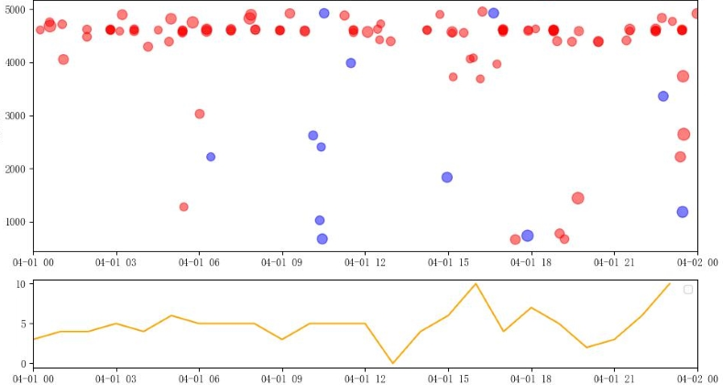
司令塔構築Part2 :生DATA整理～雜訊去除
自行開發影像辨識
掌握品質指標性欠點
有效提高操作效率
Gate
Gate
CF 84X分布 (2024-04-01)
841
843
844
CF 84X分布 (2024-04-01)
841
843
844
BOS 0.96
幅座標
幅座標
awa 0.93
個數
yogo 0.95
個數
Date
Date
Before：散亂，無參考價值的資料
A.I.畫像辨識分類
After：明確，有參考價值的資料
自行開發辨識系統，提高資料的參考價值，同時提升工作效率
Notes:
正解率不高的GATE
如果可以將不需要監控之欠點資訊加以過濾
就可以滿足關鍵指標監控之需求
所以我們利用AI的圖像辨識機能,進行各種圖像辨識的訓練
成功開發出無效欠點過濾器,將有用資訊留下
如圖所示,經過濾後的圖形可以有效的看出品質的變化
讓現場可以依照品質狀況進行異常排除

Slide 14
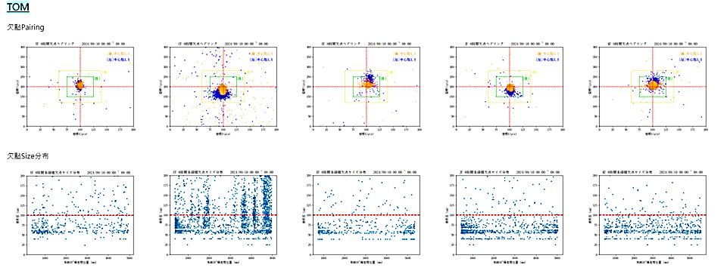
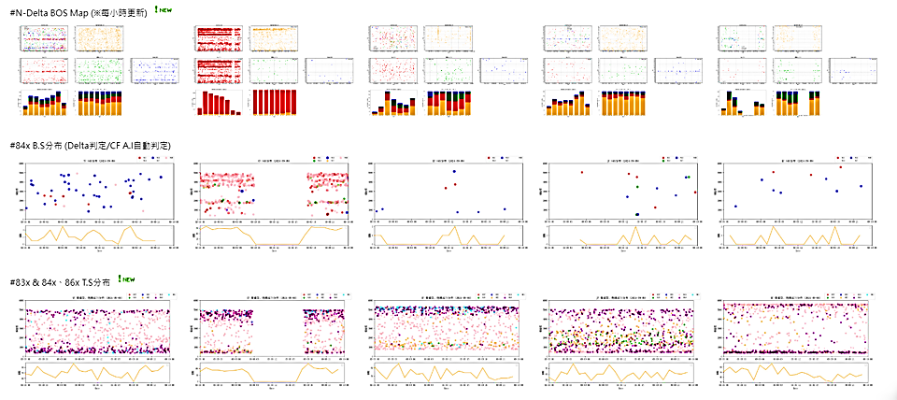
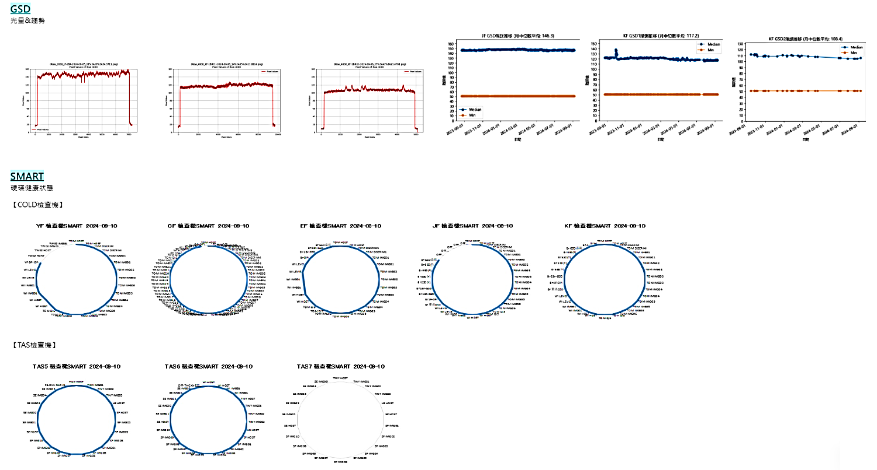
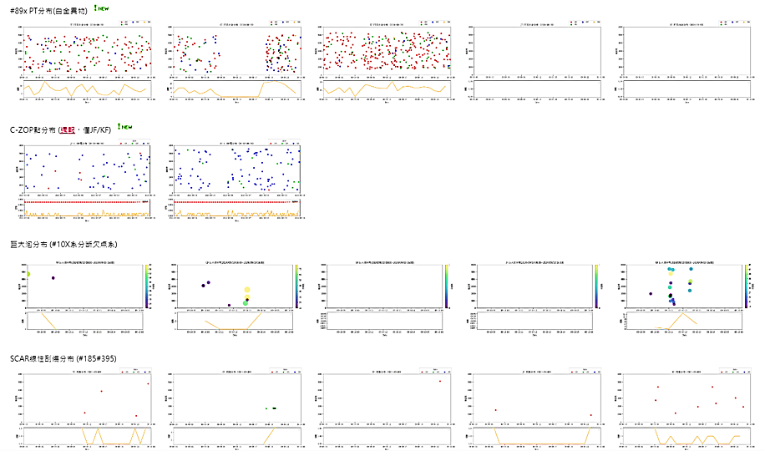
即時情報收集
製造一部SPOホームページ
各窯の欠点検出状況
各窯のN-Deltaはリアルタイムに確認可能①
7種類の品質状況、5種類の設備状況が公開され、自動的に生成されるグラフは合計78枚。継続的に追加している。
検査機184台PCのハードディスクの状態
各窯の品質欠點 狀況確認可能②
自動的に計算され、グラフとして出力される、即時可視化できだ。
Notes:
想要依數據進行決策,需要讓數據可以一目了然,容易進行判斷
因此,須將數據轉化成即時可視的圖表,
將所收集到數據逐一檢討呈現方式,並於需要進行管制的重要參數,設定出管制值
便於快速掌握異常加以因應

Slide 15
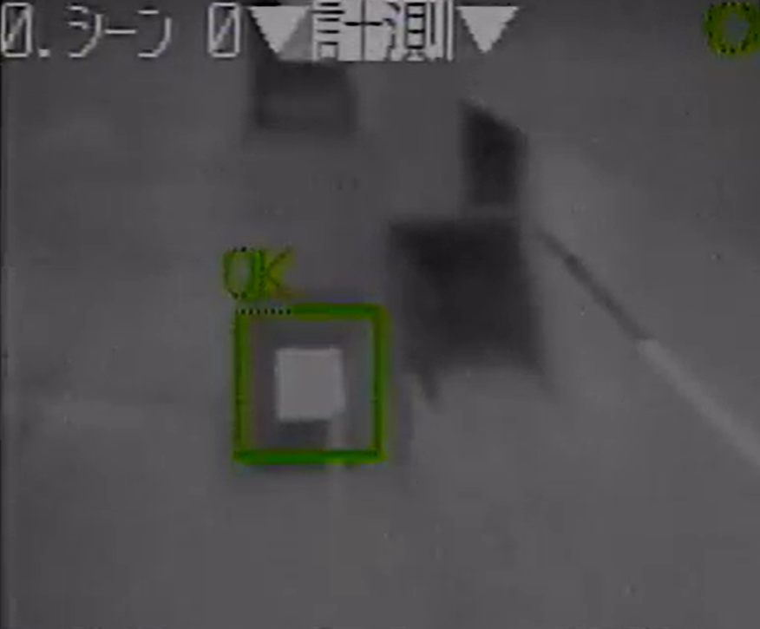
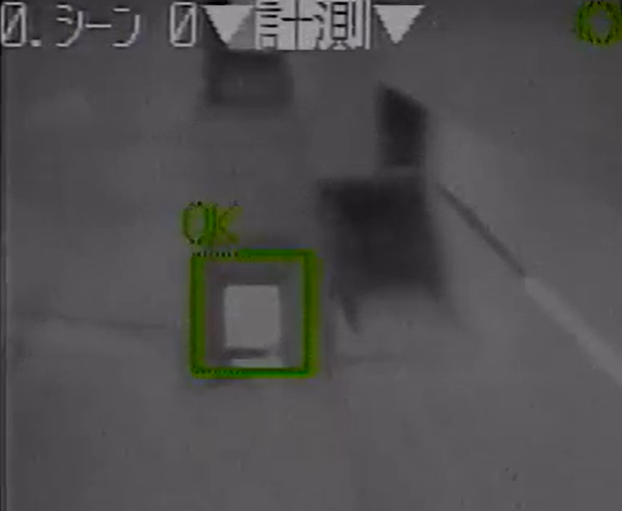
生產中割れ
割れ發生造成的困擾及原因=>
HOT
COLD
泡起因的破裂
板質造成的割れ
如同地震警報一般的事前預知

Slide 16
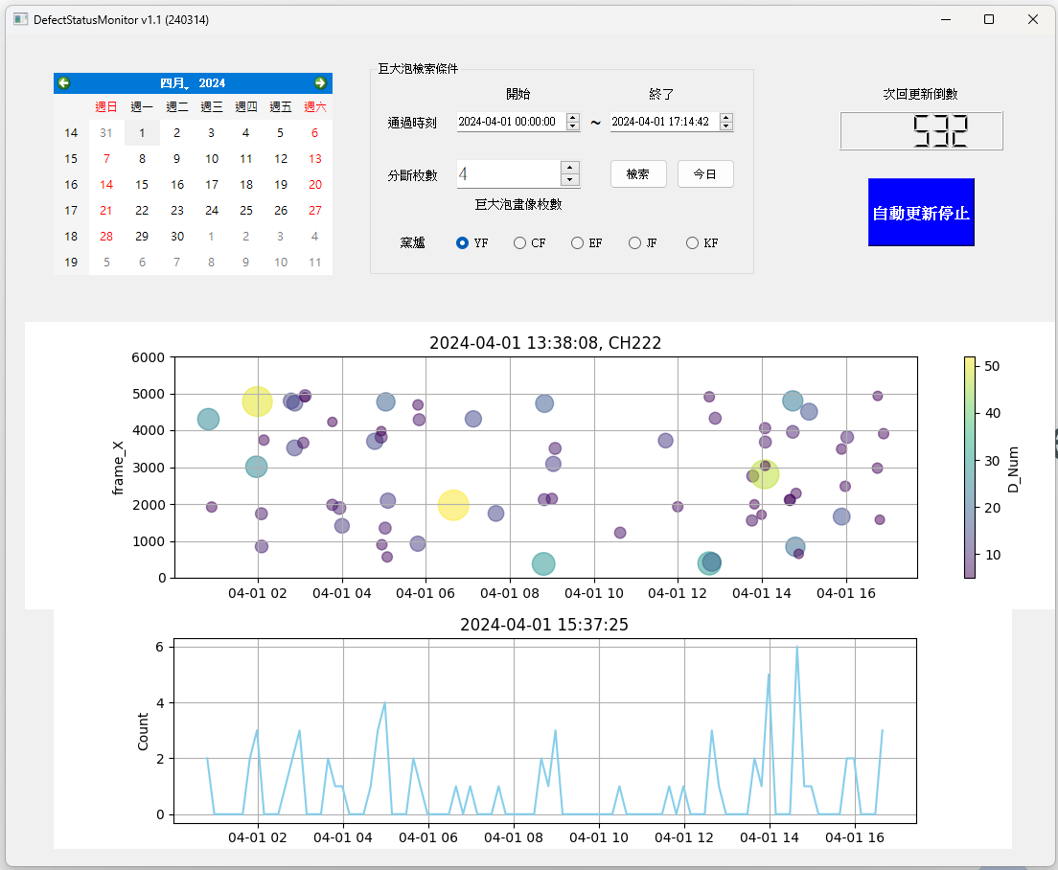
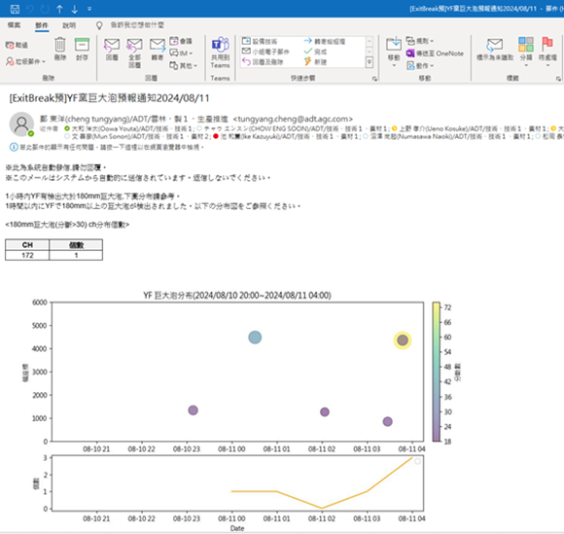
HOT の割れ
【改善1】
①巨大泡の監視プログラムを開発 巨大泡位置大小及趨勢MAP化
巨大泡造成的割れ機制
巨大泡的發現及對應
【改善2】
巨大泡の自動警告プログラムを開発し、プログラムが自動的に計算し、閾値を超えるとすぐに関係者にメールで連絡する。

Slide 17
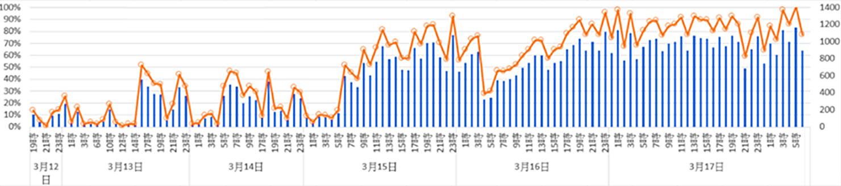
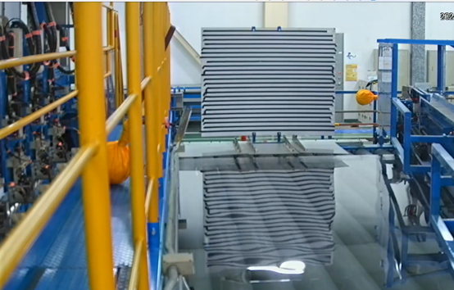
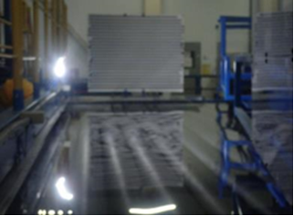
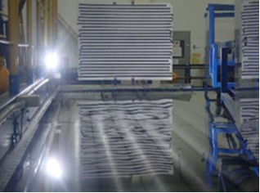
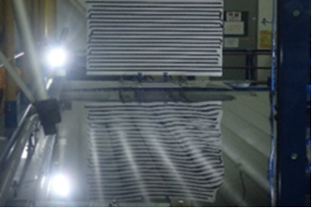
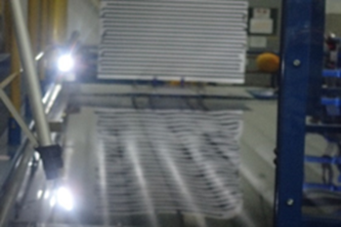
COLD 割れ~板質起因
2014年～
板のうねり/板のダブつき見える
ために、ゼブラボード設置
%
2024年
Br引入成功率%
Br引入枚數
3/12 中出
3/14 朝出
3/16 夜勤
3/18 夜勤
不同人員目視判斷的差異性，以及操作感度的變化，難以掌握！
數據，可以將人員依經驗進行定性化的判斷，變成定量化的判斷依據。
Notes:
除上述的透過SENSOR或檢查機收集到的數據之外
如果可以透過現場觀察掌握到品質變化,應該可以作為操作的參考
大約在10 年前,我們在COLD現場裝設了一個斑馬紋看板來確認素板SP/CMI
如右圖所示,3/14與3/16 的波紋形狀有所不同且與板哲良率有明顯的相關性
但是在ADT 近10年來,現場人員僅能以目視進行好壞的判斷
實際運用在操作條件上應用不容易實施

Slide 18






COLD 割れ~板質起因:新管理指標『定量化』的建立
判断
結論1
從來
監視器
畫像
沒有定量化的判斷基準
結論2
...
意見分歧
自行開發影像數據化
即時、定量的數據變化
品質操作更加迅速、客觀
現在
監視器
畫像
畫像
處理
數據
轉換
定量分析
透過定量化的數據分析，可以獲得更客觀的結論！
Notes:
圖像DATA不容易判別,如果可以將圖像數據化,再進行數據解析
於是想透過畫像解析技定性的圖像轉成可以定量評價的數據
於是由製一部具備PYTHON能力的同仁進行自主開發
我們收集了

Slide 19






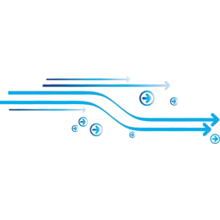



新管理指標『定量化』建立的方式
監視器畫像取得
斑馬紋輪廓影像(轉檔)
輪廓影像數值計算
傳統二値化
適応的二値化
水平直線性計算
線條
強調
數據資料
數據融合
及標準化
垂直黑白比例計算
扭曲
強調
現場環境光影響，
二値化無法取得
正確的線條
適応的二値化，
可以克服環境
光線的影響
多個試算結果，
利用係數相乘融合後，
依照權重計算出一個數值
裁切需數據化的範圍，
並進行角度補正
影像的數據轉換，需要DX人才不斷的Try & Error，才得以實現
Notes:
圖像DATA不容易判別,如果可以將圖像數據化,再進行數據解析
於是想透過畫像解析技定性的圖像轉成可以定量評價的數據
於是由製一部具備PYTHON能力的同仁進行自主開發
我們收集了

Slide 20
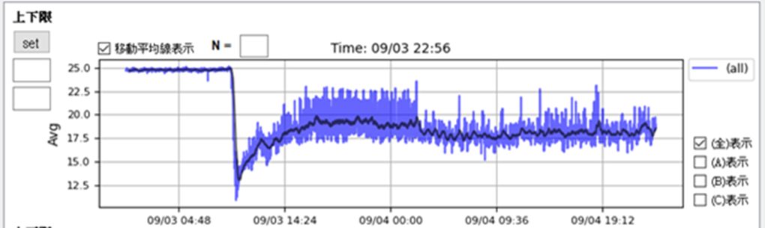
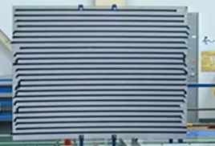
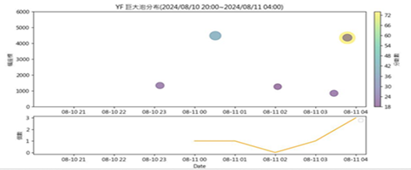

まとめ
設備/品質異常起因のLOSS削減(GATE VER UP)
割れ警報、
作業時間減らす定例作業時間 120Hr/月を削減
異常事前預知、突發異常減少
システム開発自作によるDX人財育成

Slide 21
製一部的DX之路(感想)
可視化是第一步,板質從語言到具象化,經驗終於可用更有效方式傳承
現象可視達成
活用可視化成果(操作標準化)
可視化是第一步,板質從語言到具象化,經驗終於可用更有效方式傳承
Notes:
导入数字化转型（DX）的过程确实是一个艰辛的旅程。让大家习惯使用新的DX工具，并逐步培养相应的企业文化，都是这一过程中的重要挑战。此外，在最初的阶段，成效往往难以显现或量化，这让我们面临更多的不确定性。
尽管如此，我们坚信，持之以恒的努力终将带来积极的变化。我们将继续推动DX的进程，迈向更高的目标。相信在团队的共同努力下，未来一定会展现出更大的成果与价值。

